Slide 1
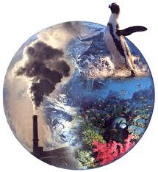
EKOLOGIA

Slide 2
Co to jest ekologia?

Slide 4
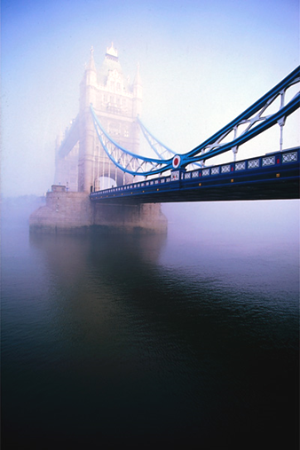
Skażenie powietrza: dymy zawierające tlenki siarki, węgla i azotu,
Kwaśne deszcze, powodują straty w drzewostanie,
Niszczenie budynków – korozja,
Choroby - alergie układu oddechowego,
Emisja ołowiu z paliw,
Dziura ozonowa – niszczenie warstwy ozonowej przez freony

Slide 5
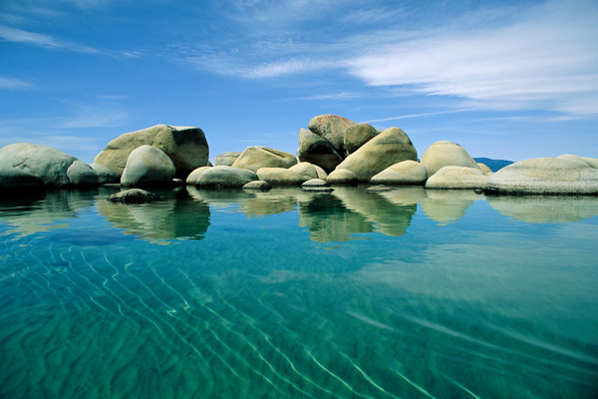
Ścieki, nieszczelna kanalizacja,
Dezynfekowanie wody chlorem powoduje powstawanie wielu bardzo szkodliwych dla zdrowia substancji,
Detergenty, nawozy, pestycydy dostające się do rzek i mórz,
Stosowanie rur ołowianych.

Slide 6
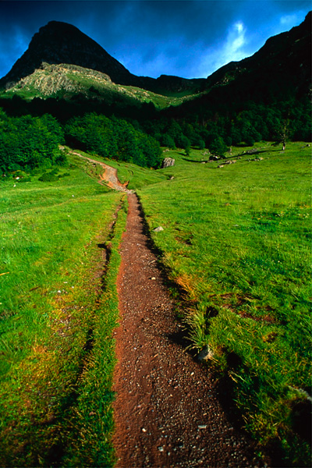
Metale ciężkie np. ołów, kadm,
Środki ochrony roślin i środki owadobójcze,
Nadmiar nawozów sztucznych,
Dioksyny z wypalania traw,
Dzikie wysypiska śmieci.

Slide 7
Co możemy zrobić, aby ratować przyrodę?
Przyroda to nasze wspólne dobro. Niestety człowiek zaczął ją bezmyślnie niszczyć. Możemy to zmienić w znacznym stopniu, poprzez stosowanie się do pewnych zasad. Aby pomóc środowisku, możemy:
1. Oszczędzać wodę i prąd
Im więcej zmarnowanej wody tym gorzej dla środowiska, podobnie jest z energią. Oszczędzamy po to, aby w przyszłości nie brakło wody dla ludzi. Na świecie jest coraz mniej wody zdatnej do picia, dlatego tak ważne jest jej oszczędzanie.
Wyłączając zbędne oświetlenie, również pomagamy przyrodzie, gdyż nie marnuje się cenna energia elektryczna.
• Zamiast kąpieli w wannie, bierzmy prysznic.
• Myjmy naczynia w misce, nie pod bieżącą wodą.
• Szczelnie zakręcajmy krany.
• Nie wylewajmy zbędnie wody.
• Wyłączajmy niepotrzebne oświetlenie.
• Wyłączajmy zbędne urządzenia elektryczne.

Slide 8
2. Segregować śmieci
Oprócz tego, aby wyrzucać śmieci w odpowiednie miejsce, należy je również segregować. Segregacja to podział odpadów na szkło, papier, plastik. Czasem podział ten jest bardziej szczegółowy np.: szkło białe i kolorowe. Odpady segregujemy po to, aby na przykład szkło zostało ponownie przetworzone, a papier oddany na makulaturę i ponownie użyty do druku czasopisma, gazety. Powtórna przeróbka przynosi dla nas wiele korzyści. Oddając papier na makulaturę ratujemy drzewa.
• Wyrzucajmy odpady do właściwych miejsc, tzn. do kosza lub kontenera na nie przeznaczone.
• Wyrzucając odpady segregujmy je.

Slide 9
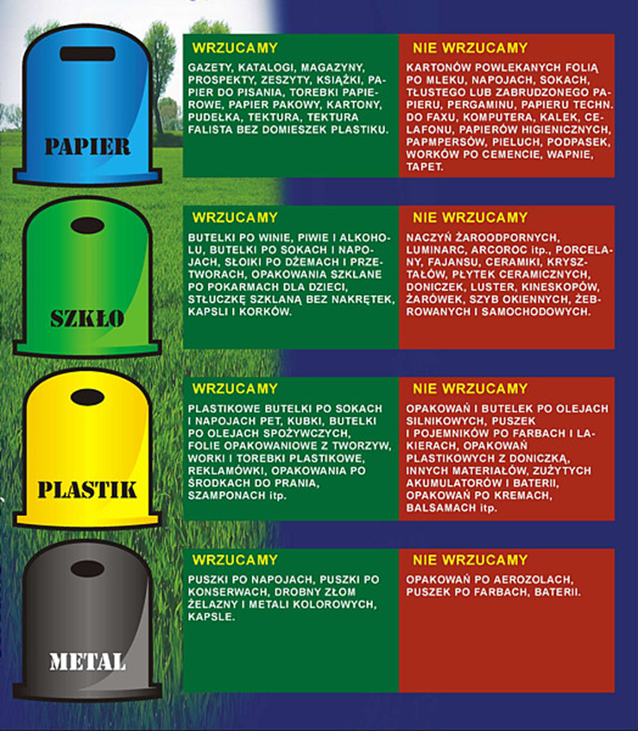

Slide 10
3. Nie zakłócać porządku panującego wokół nas
Hałas przeszkadza nie tylko nam, ale i zwierzętom. Gdy krzyczymy w lesie zwierzęta płoszą się i mogą uciec z lasu. Przyroda żyje swoim rytmem i nie mamy prawa go zakłócać.
Nikt nie chciałby żeby ktoś przyszedł w odwiedziny i zaczął krzyczeć na cały dom. Tak samo odbierają to zwierzęta. Pozwólmy im cieszyć się ich „mieszkaniem”- lasem, jako czystym, spokojnym miejscem.
W lesie zachowujmy spokój tzn. nie krzyczmy, nie hałasujmy, nie zaśmiecajmy.

Slide 11
4. Brać udział w akcjach na rzecz ochrony przyrody
Najpopularniejszą z akcji mających na celu ochronę przyrody jest akcja „Sprzątanie świata”. Nasza szkoła bierze w niej udział. Sprzątamy nie tylko w ramach tego przedsięwzięcia, ale również po prostu, bezinteresownie, aby wokół nas było przyjemnie i czysto. Dzięki temu teren wokół naszej szkoły i pobliskie tereny są wolne od śmieci.
5. Szanować otaczającą nas przyrodę
Idąc leśną drogą napotykamy muchomora. I co? Większość dzieci nadepnie na niego, bo po co ma rosnąć? I tak nikt go nie zje. Ale przed wykonaniem „wyroku” jaki padł na tego muchomora, powinniśmy się zastanowić. Każda istota ma prawo do życia. To, że muchomor jest trujący nie gra roli. Podobnie jest z ludźmi. Mogą żyć osoby piękne i brzydkie.

Slide 12
6. Robić ekologiczne zakupy
W supermarketach, przy kasach można zauważyć foliowe torebki potocznie nazywane jednorazówkami, a pasty do zębów znajdują się w zbędnych papierowych opakowaniach. Takie formy opakowywania produktów są nieodłącznym elementem. W dzisiejszych czasach liczy się każdy kawałek papieru. Ważne jest dobro drzew, gdyż jest ich na świecie coraz mniej.
• Wybierając się a zakupy bierzmy ze sobą koszyk wiklinowy bądź torbę z materiału.
• Unikajmy jednorazowych torebek.
• Wybierajmy produkty bez dodatkowych opakowań np.: pastę do zębów bez papierowego opakowania.

Slide 13
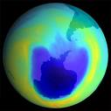
Dziura ozonowa jest to zjawisko polegające na zmniejszaniu się ilości ozonu w atmosferze przez freony. Jest to zjawisko niebezpieczne, ponieważ ozon jest odpowiedzialny za pochłanianie promieniowania ultrafioletowego docierającego do Ziemi ze Słońca. Promieniowanie to jest szkodliwe dla organizmów żywych.
Prowadzi do uszkodzeń komórek, poprzez oparzenia skóry. Może powodować zmiany w ich materiale genetycznym i wywoływać tym samym choroby nowotworowe (m. in. czerniak). Nadmiar promieniowania UV przyczynia się także do osłabienia odporności organizmów, a w konsekwencji zwiększenia ryzyka zarażenia chorobami wirusowymi i pasożytniczymi. Przyspiesza także procesy starzenia się skóry. Jest również niebezpieczny dla oczu - może być przyczyną m. in. zaćmy.

Slide 14
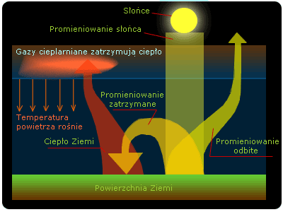
Efekt cieplarniany - wzrost temperatury planety spowodowany zwiększoną koncentracją dwutlenku węgla (lub innych gazów - tzw. gazów cieplarnianych), jeden z negatywnych skutków skażenia środowiska naturalnego.
Zmiany powodujące wzrost roli efektu cieplarnianego mogą być jedną z przyczyn globalnego ocieplenia.

Slide 15
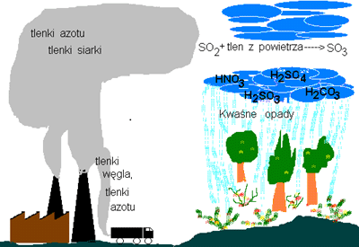
Kwaśne deszcze - opady atmosferyczne zawierające w kroplach wody zaabsorbowane gazy - dwutlenek siarki (SO2), tlenki azotu i inne bezwodniki kwasowe oraz produkty ich reakcji w atmosferze - słabe roztwory kwasu siarkowego (IV), znacznie groźniejszego kwasu siarkowego (VI), kwasu azotowego (V).
Powstają głównie na obszarach, gdzie atmosfera jest narażona na długotrwałą emisję dwutlenku siarki i tlenków azotu, zarówno ze źródeł naturalnych, np. czynnych wulkanów, jak również sztucznych - spaliny powstające w wyniku spalania zasiarczonych paliw - węgla brunatnego i kamiennego.
Skutki:
negatywny wpływ na faunę i florę
liczne choroby układu oddechowego
przyspieszają korozję różnego konstrukcji metalowych oraz zabytków.

Slide 16
I Mam prawo zwrócić uwagę innym, gdy:
1. Zaśmiecają środowisko
2. Zrywają i niszczą rośliny chronione
3. Łamią gałęzie drzew i krzewów
4. Dokuczają zwierzętom i ptakom
5. Palą ogniska w lesie i wypalają trawy
6. Zatruwają wodę i powietrze
II Mam obowiązek:
1. Troszczyć się o zieleń wokół siebie
2. Opiekować się zwierzętami
3. Pozostawiać porządek w miejscach, których przebywam
4. Segregować śmieci
5. Oszczędzać wodę i energię elektryczną
6. Zachować ciszę w parku i w lesie.

Slide 17
Szanuj zieleń, szanuj ,szanuj i każdy .
Bo z zielenią żyć weselej - wie to każdy nawet mały
Ekologia to rzecz nowa od niedawna jest wśród nas.
Razem z i tak śpiewamy już od lat.
Nie zostawiam w lesie - bo dobry jest ze mnie duszek.
Dla mam , dla . A dla słoik
dam. Zwierzętom trzeba pomagać – to ja EKOLUDEK
mówię wam.

Slide 18
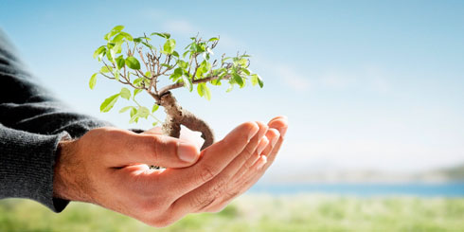
MOTTO:
Przyroda jest naszym największym skarbem. Kochajmy ją i szanujmy we własnym interesie.

Slide 19
KONIEC
DZIĘKUJE ZA UWAGĘ
Opracował:
Jakub Przeździęk

